Slide 1
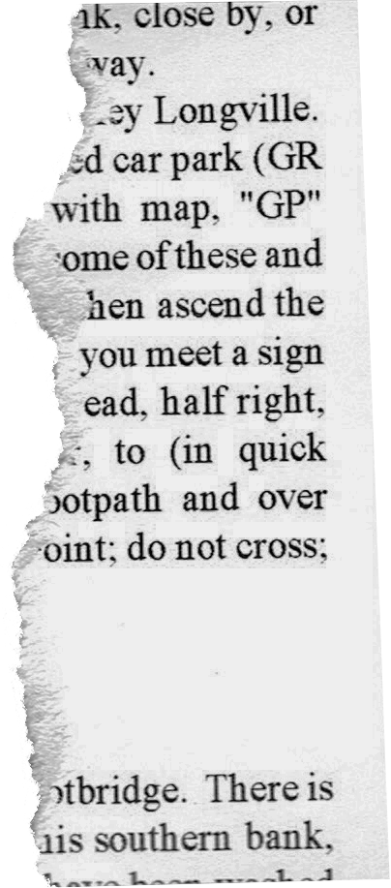




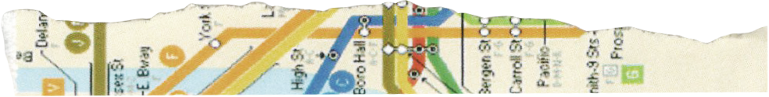
CHÀO MỪNG CÁC EM ĐẾN VỚI BÀI HỌC NGÀY HÔM NAY!

Slide 2


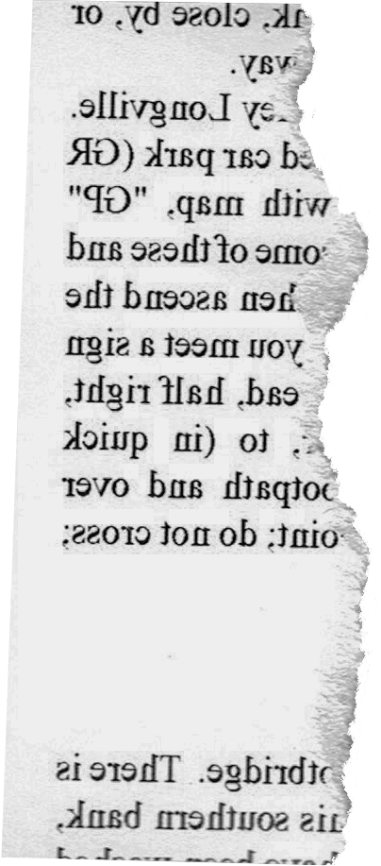



KHỞI ĐỘNG
Thảo luận cặp đôi: Em hiểu về cụm từ “biến đổi xã hội”, “quan hệ sản xuất” như thế nào?

Slide 3

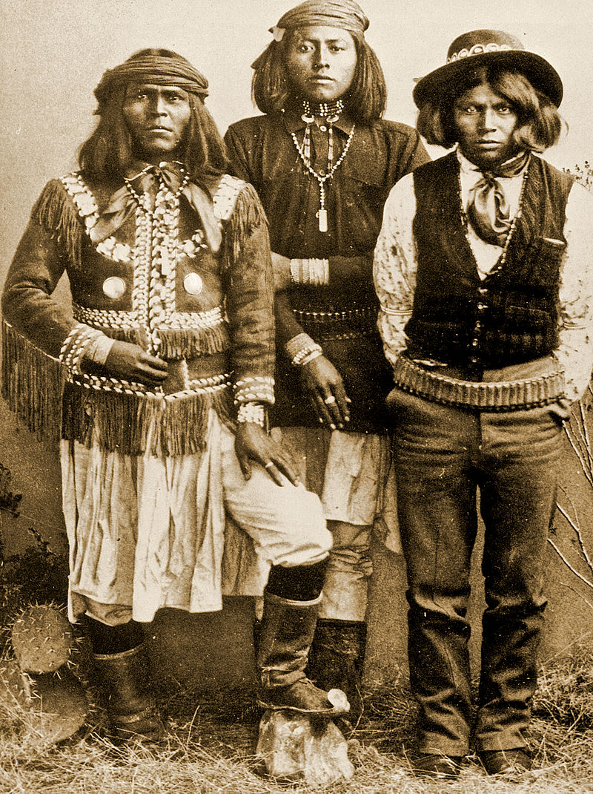
KHÁI NIỆM
Biến đổi xã hội: Là một quá trình qua đó những khuôn mẫu của các hành vi xã hội, các quan hệ xã hội, các thiết chế xã hội và các hệ thống phân tầng xã hội được thay đổi theo thời gian.
Chân dung ba thanh niên, hai người mặc trang phục thổ dân

Slide 4
Quan hệ sản xuất
Chỉ mối quan hệ giữa người với người trong quá trình sản xuất.
Gồm 3 mặt:
Là một trong những biểu hiện của quan hệ xã hội.
Quan hệ sở hữu đối với tư liệu sản xuất.
Quan hệ tổ chức lao động sản xuất.
Quan hệ phân phối sản phẩm lao động.
Giữ vai trò xuyên suốt trong quan hệ xã hội vì quan hệ sản xuất là quan hệ đầu tiên, quyết định những quan hệ khác.

Slide 5
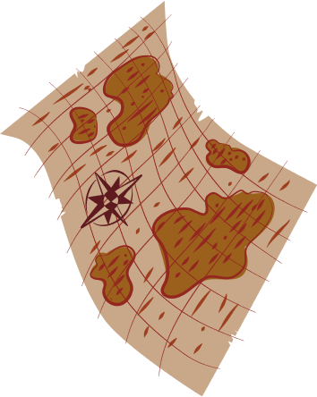


BÀI 3
SỰ HÌNH THÀNH QUAN HỆ
SẢN XUẤT TƯ BẢN CHỦ NGHĨA Ở TÂY ÂU TRUNG ĐẠI

Slide 6

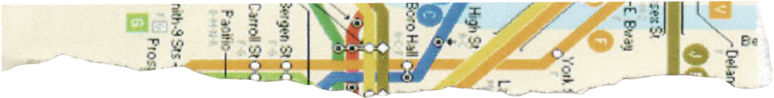

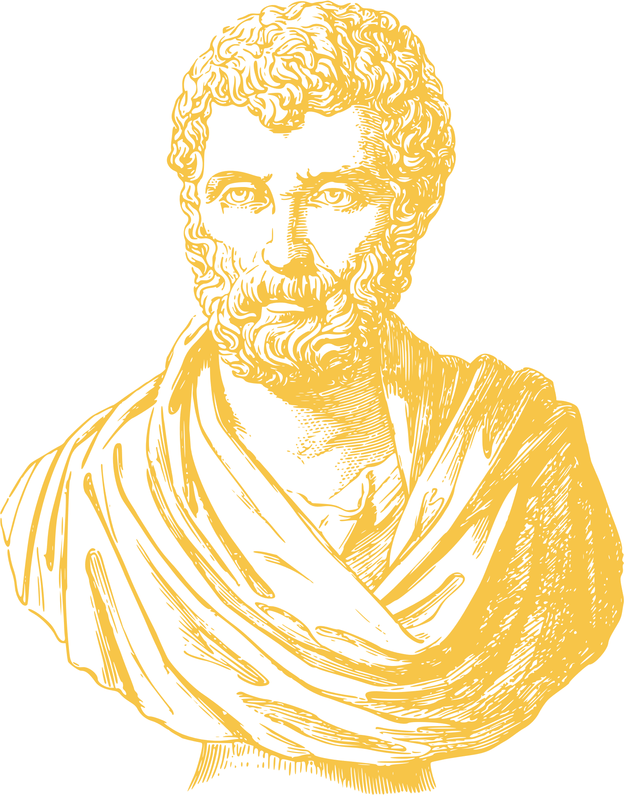

NỘI DUNG BÀI HỌC
Những biến đổi trong xã hội Tây Âu.
2. Sự nảy sinh quan hệ sản xuất tư bản chủ nghĩa ở Tây Âu

Slide 7



NHỮNG BIẾN ĐỔI TRONG XÃ HỘI TÂY ÂU
1

Slide 8

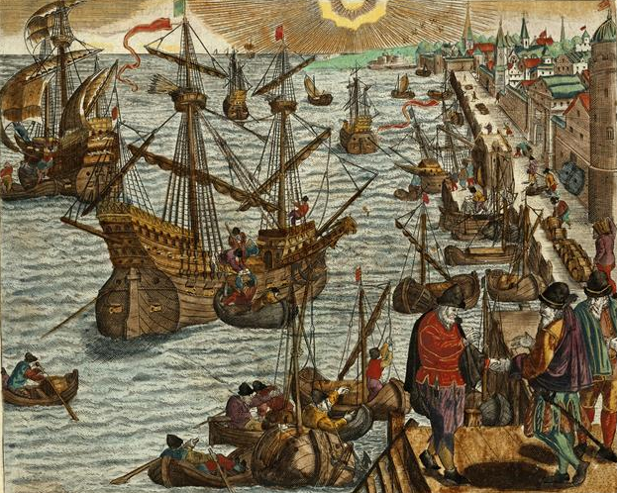
Em hãy quan sát Hình 3.1 SGK tr.17 và trả lời câu hỏi: Nêu nguyên nhân gây ra những biến đổi trong xã hội Tây Âu trung đại.
Hình 3.1. Cảng biển Li-xbon (Lisbon) ở Đồ Đào Nha tấp nập vào thế kỉ XVI (tranh khắc đồng, năm 1547)

Slide 9

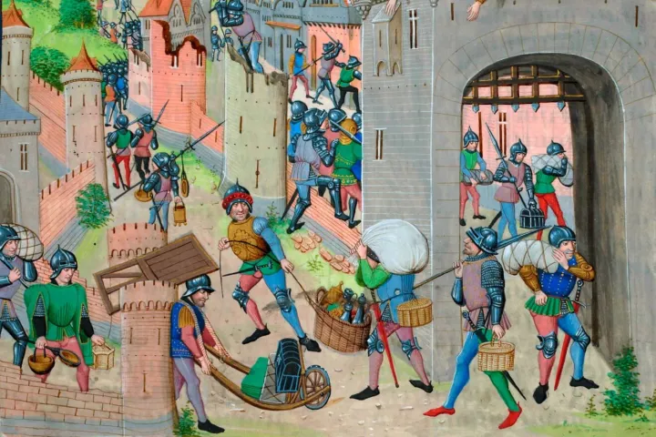
a. Nguyên nhân:
Sau các cuộc phát kiến địa lý, nhờ vơ vét của cải và cướp bóc thuộc địa.
Các quý tộc và thương nhân Tây Âu càng giàu lên một cách nhanh chóng, tích lũy được số vố ban đầu.
Một thị trấn của Pháp – thuộc địa của Anh đang bị cướp phá

Slide 10
a. Nguyên nhân:
Nền sản xuất hàng hóa và thương mại của Tây Âu ngày càng phát triển:
Nhiều cảng biển trở nên sầm uất.
Các xưởng sản xuất quy mô lớn.
Các công ty thương mại và những trang trại rộng lớn ra đời.

Slide 11
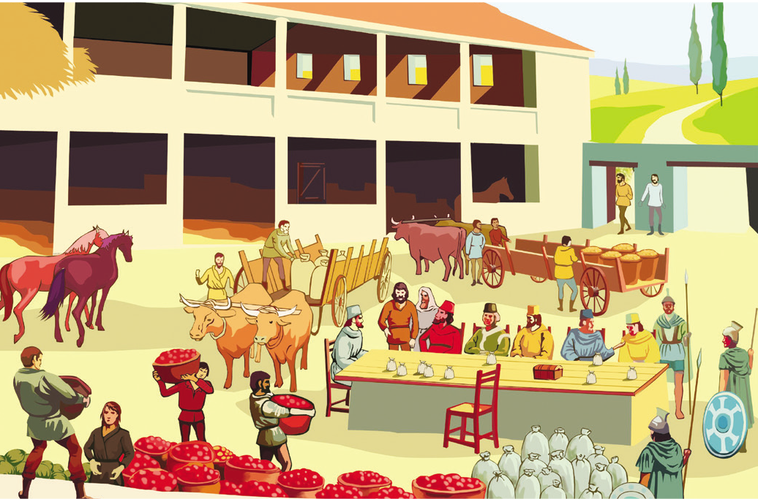
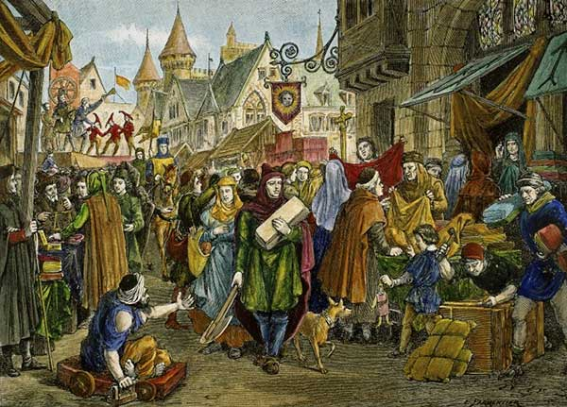
Một hội chợ ở Sam-pa-nhơ (Pháp) thời trung đại (tranh vẽ)
Cảnh sinh hoạt trong thành thị phương Tây thời trung đại

Slide 12

b. Những biến đổi chính
Em hãy đọc thông tin, tư liệu 3.2 SGK tr.17, 18 và trả lời câu hỏi: Nêu những biến đổi chính trong xã hội Tây Âu trung đại.
3.2. Các đạo luật của vua Anh, Hen-ri VIII (1509 – 1547) và Ét-uốc (1547 – 1553) về người lang thang và ăn xin năm 1530 và 1535 chỉ rõ: Những người khỏe mạnh mà đi lang thang thì bị phát đòn và bị tù. Nếu bị bắt lần thứ hai về tội lang thang thì lại bị đánh và bị cắt nửa tai. Nếu bị bắt lần thứ ba thì bị xử tử.

Slide 13
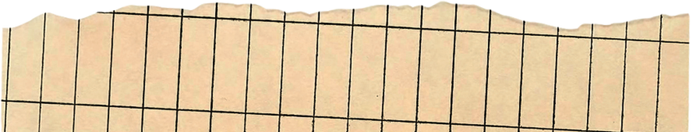
Xã hội Tây Âu phân hóa sâu sắc:
Tầng lớp thương nhân, chủ xưởng, ngân hàng
Đại đa số dân thành thị: thợ thủ công, người làm thuê, người ăn xin, nông dân mất đất
Ngày càng giàu lên, chi phối toàn bộ xã hội.
Có quyền công dân, giàu có và xa hoa.
Không có quyền công dân.
Nghèo đói và bị bần cùng hóa.

Slide 14
SỰ NẢY SINH QUAN HỆ
SẢN XUẤT TƯ BẢN
CHỦ NGHĨA Ở TÂY ÂU
1

Slide 15


Em hãy đọc thông tin SGK, khai thác tư liệu 3.3, 3.4, 3.6 SGK tr.18, 19 và trả lời câu hỏi: Em hãy nêu những biểu hiện về sự nảy sinh quan hệ sản xuất tư bản chủ nghĩa trong lòng xã hội phong kiến ở Tây Âu.

Slide 16
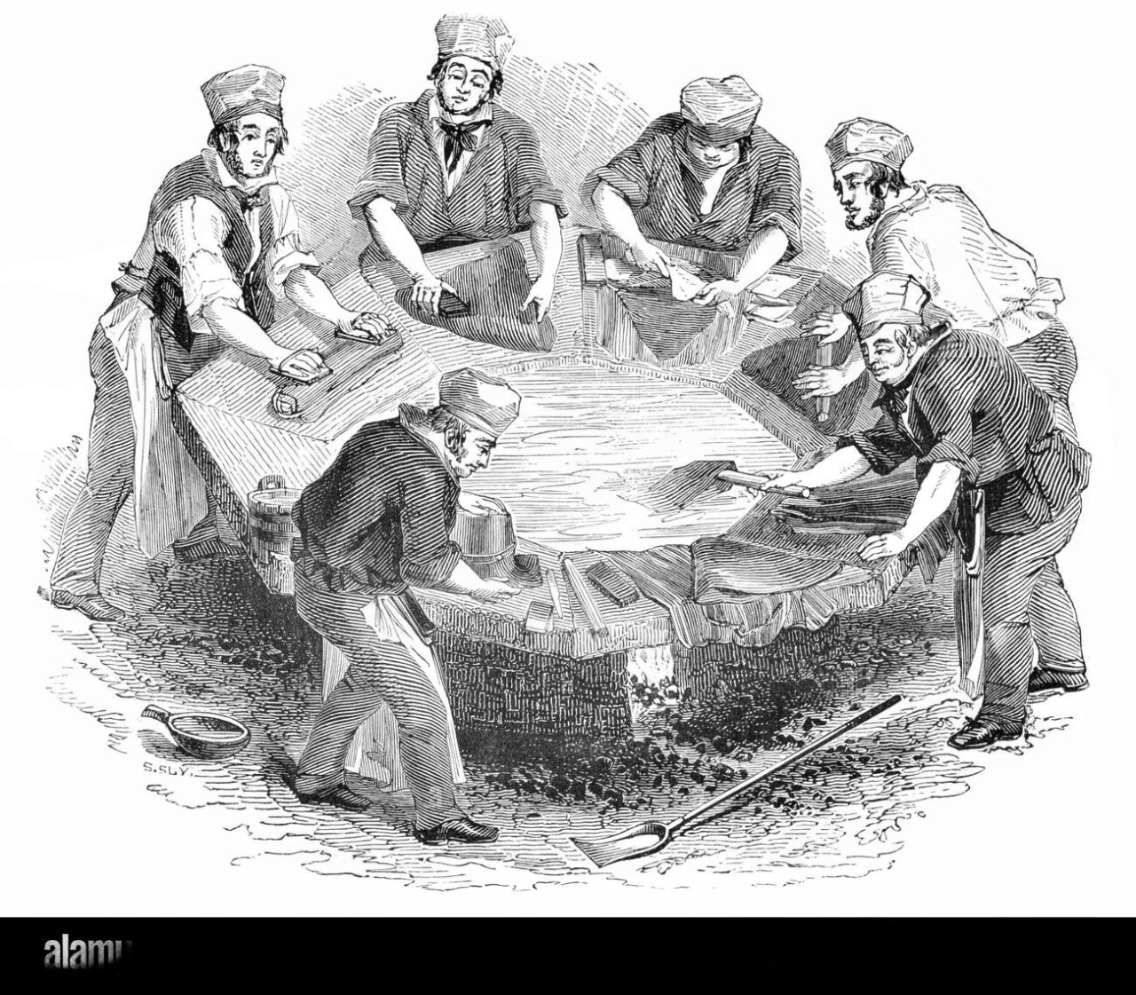
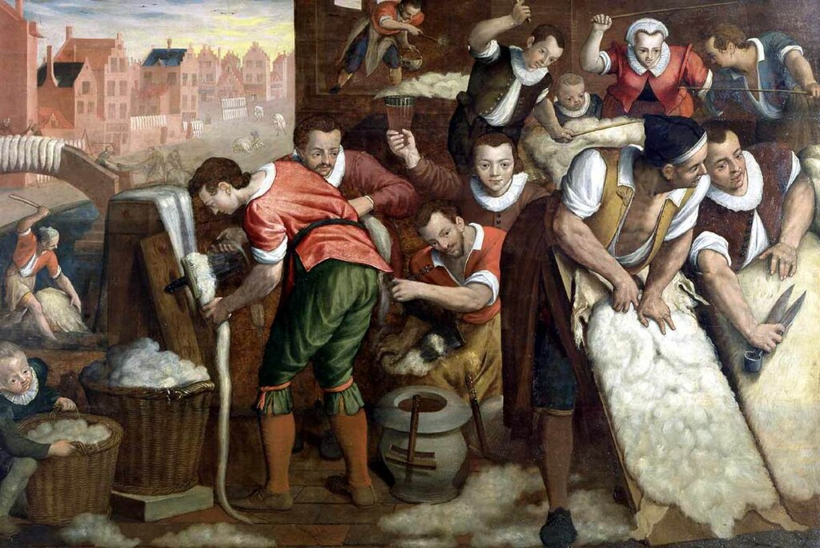
Hình 3.4. Sản xuất mũ trong một công xưởng của công trường thủ công tập trung
(tranh khắc gỗ, thế kỉ XVI)
Hình 3.5. Những công nhân đang tách lông cừu trong ngành công nghiệp len sợi ở Hà Lan (tranh vẽ, thế kỉ XVI)

Slide 17

Đọc thông tin mục Em có biết SGK tr.18 và cho biết: Công trường thủ công là gì?
TƯ LIỆU 3.3: Công trường thủ công là hình thức sản xuất mang tính chất tư bản chủ nghĩa đầu tiên trong lĩnh vực công nghiệp gồm công trường thủ công phân tán và công trường thủ công tập trung. Sự phân công lao động trong công trường thủ công đã đạt đến mức tỉ mỉ, ở đó mỗi người thợ chỉ làm một thao tác trong một dây chuyền mà thôi. Ví dụ trong xưởng làm kim, sợi dây thép phải qua tay 72, thậm chí 92 người thợ, mới có thể trở thành những cây kim.
(Nguyễn Gai Phu, Lịch sử thế giới trung đại, Sđd, trang 77)

Slide 18
TRONG NÔNG NGHIỆP
Chủ xưởng
Người lao động
Tổ chức phường hội được thay thế bằng các công trường thủ công.
Người lao động: làm thuê và bán sức lao động cho chủ xưởng.
Quan hệ giữa chủ xưởng (tư sản) và người lao động (vô sản).

Slide 19
TRONG NÔNG NGHIỆP
Chủ đất
Nông dân
Chủ đất
chuyển dần sang kinh doanh tư bản chủ nghĩa
Tư sản nông nghiệp
lập các đồn điền, trang trại lớn, thuê mướn nhân công
Nông dân
mất đất
Công nhân nông nghiệp
phải làm thuê trong trang trại, đồn điền, bán sức lao động

Slide 20
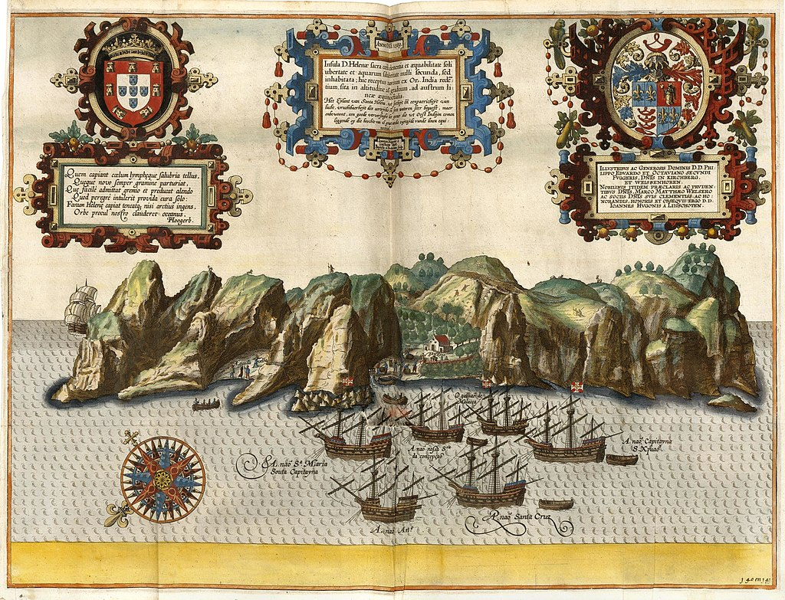
TRONG THƯƠNG MẠI
Các thương nhân, chủ ngân hàng
Trở thành những nhà tư bản có thế lực lớn trong xã hội.
TK XVII: các công ty thương mại ra đời.
Tàu Đông Ấn Bồ Đào Nha neo đậu tại cảng đảo St Helena vào tháng 5 năm 1589.
Thúc đẩy buôn bán giữa các quốc gia.
Đem lại quyền lợi kinh tế và chính trị cho giai cấp tư sản.

Slide 21
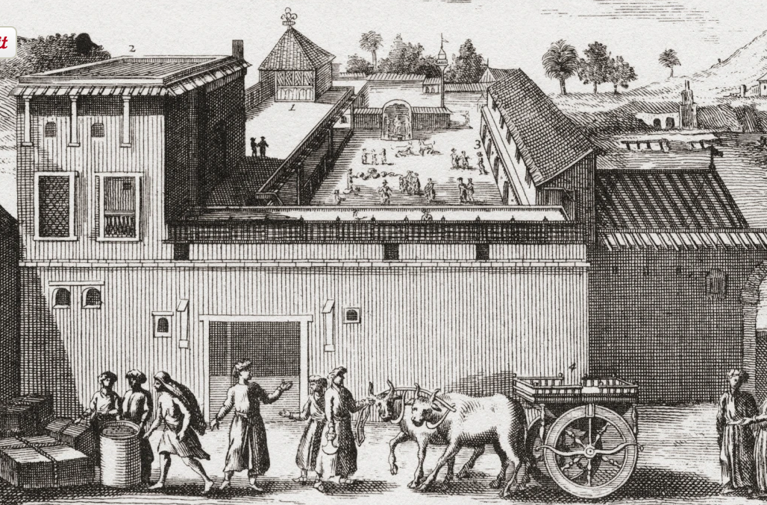
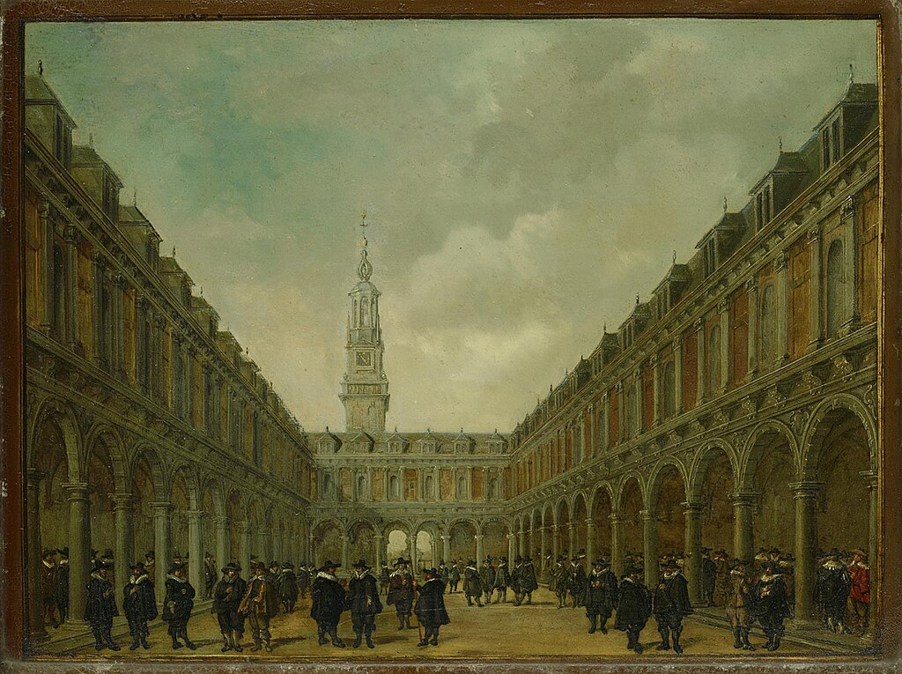
Điểm giao dịch của Công ty Đông Ấn Anh quốc tại Surat, Ấn Độ.
Trụ sở của Sở Giao dịch Chứng khoán Amsterdam, Hà Lan, vào những năm 1600.

Slide 22
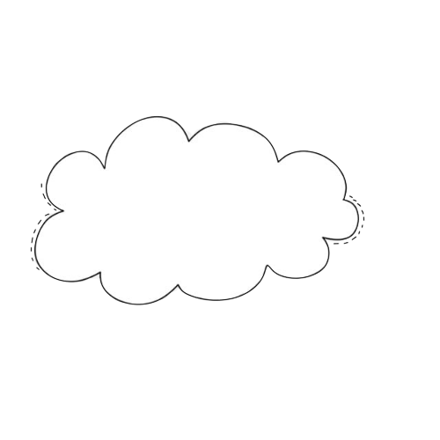
Hình thành của các giai cấp mới
Tư sản
Vô sản
Chủ xưởng
Chủ đất
Người lao động
Các thương nhân, chủ ngân hàng
Nông dân
Quan hệ sản xuất tư bản chủ nghĩa đã nảy sinh trong lòng xã hội phong kiến ở Tây Âu

Slide 23
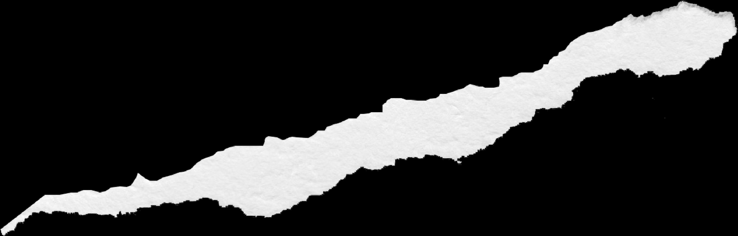
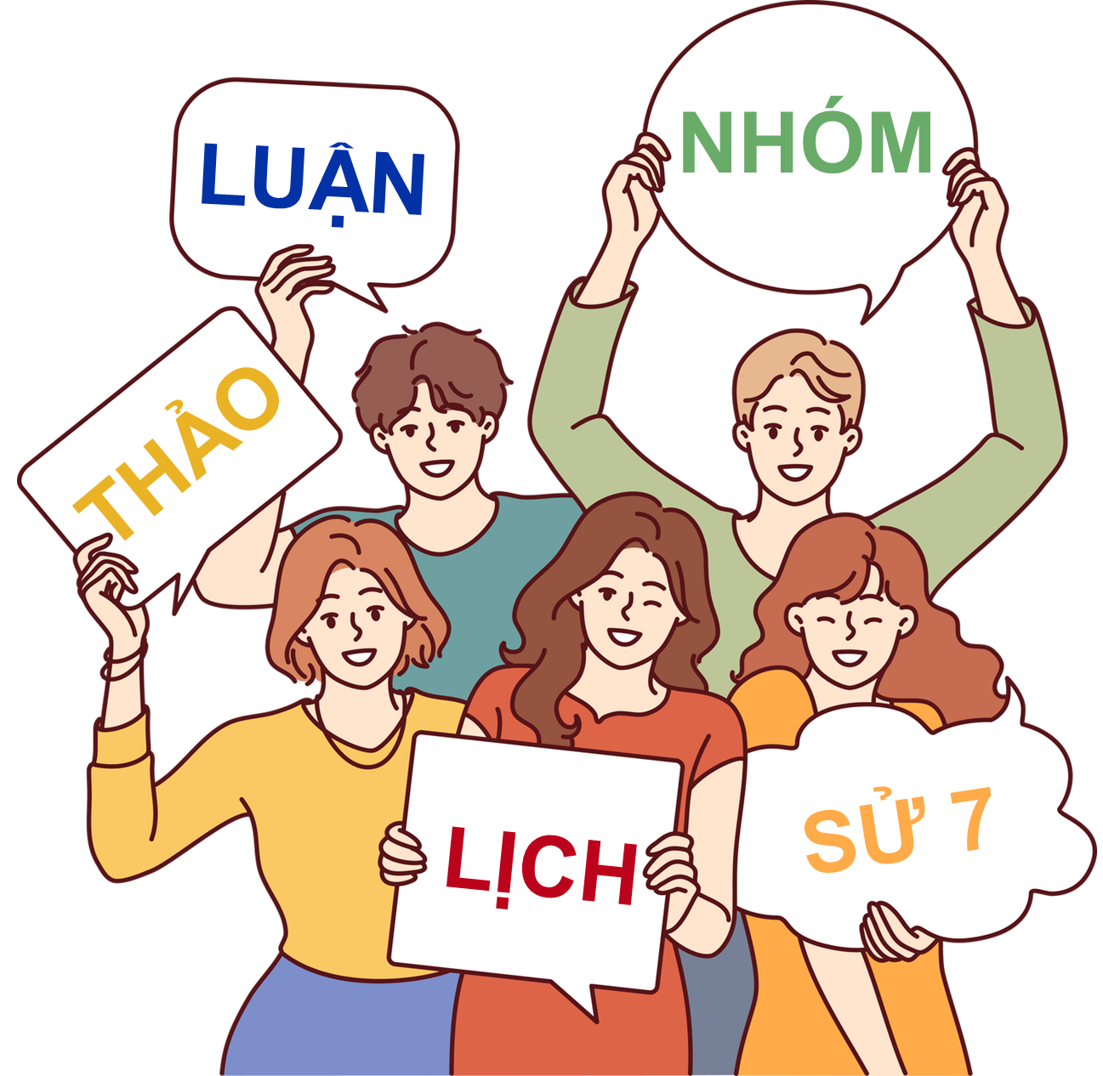
Vẽ sơ đồ tư duy mô tả sự chuyển biến quan hệ sản xuất phong kiến và quan hệ sản xuất tư bản chủ nghĩa ở Tây Âu.

Slide 24
Thương nhân, thợ cả, dân thành thị giàu có, chủ xưởng, chủ đất nông thôn
Mâu thuẫn
Lãnh chúa
Quý tộc phong kiến
Tư sản
Liên minh
Quan hệ sản xuất tư bản chủ nghĩa
Quan hệ sản xuất phong kiến
Quý tộc tư sản hóa
Tá điền
Nông nô
Vô sản
Rào đất
Thợ thủ công

Slide 25







TRÒ CHƠI
Nhạc nền
Notes:
- Nhấn vào chữ Bắt đầu để chuyển Slide.

Slide 26





Hệ quả của các cuộc phát kiến địa lí là:
A. Các quý tộc, thương nhân Tây Âu ngày càng giàu lên nhanh chóng
B. Nền sản xuất hàng hóa và thương mại Tây Âu ngày càng phát triển.
C. Các công ty thương mại và những trang trại rộng lớn lần lượt ra đời.
D. Cả A, B, C đều đúng.
Khi đến mỗi Slide, thầy cô nhấp chuột trái 1 lần hoặc phím mũi tên qua phải thì câu hỏi và đáp án sẽ tự xuất hiện.
Sau khi HS đưa ra đáp án qua Camera, thầy cô nhấp vào đáp án đúng để xác nhận đáp án.
Để chuyển sang câu hỏi tiếp theo, thầy cô nhấp phím mũi tên qua phải 2 lần hoặc nhấp chuột trái 2 lần.

Slide 27
Cảng biển Li-xbon là cảng biển tấp nập vào thế kỉ XVI của:
A. Bồ Đào Nha
B. Áo
C. Pháp
D. Hà Lan
Khi đến mỗi Slide, thầy cô nhấp chuột trái 1 lần hoặc phím mũi tên qua phải thì câu hỏi và đáp án sẽ tự xuất hiện.
Sau khi HS đưa ra đáp án qua Camera, thầy cô nhấp vào đáp án đúng để xác nhận đáp án.
Để chuyển sang câu hỏi tiếp theo, thầy cô nhấp phím mũi tên qua phải 2 lần hoặc nhấp chuột trái 2 lần.

Slide 28
Đâu không phải là tầng lớp bị mất đất, không có quyền công dân, nghèo đói và bị bần cùng hóa?
A. Dân thành thị
B. Chủ xưởng
C. Thợ thủ công
D. Người làm thuê
Khi đến mỗi Slide, thầy cô nhấp chuột trái 1 lần hoặc phím mũi tên qua phải thì câu hỏi và đáp án sẽ tự xuất hiện.
Sau khi HS đưa ra đáp án qua Camera, thầy cô nhấp vào đáp án đúng để xác nhận đáp án.
Để chuyển sang câu hỏi tiếp theo, thầy cô nhấp phím mũi tên qua phải 2 lần hoặc nhấp chuột trái 2 lần.

Slide 29
Quan hệ giữa chủ và thợ trong xã hội Tây Âu thế kỉ XVI được thay thế bằng:
A. Quan hệ giữa chủ xưởng và người lao động.
B. Quan hệ giữa tư sản và vô sản.
C. Cả A và B đúng
D. Cả A và B sai
Khi đến mỗi Slide, thầy cô nhấp chuột trái 1 lần hoặc phím mũi tên qua phải thì câu hỏi và đáp án sẽ tự xuất hiện.
Sau khi HS đưa ra đáp án qua Camera, thầy cô nhấp vào đáp án đúng để xác nhận đáp án.
Để chuyển sang câu hỏi tiếp theo, thầy cô nhấp phím mũi tên qua phải 2 lần hoặc nhấp chuột trái 2 lần.

Slide 30
Nông dân mất đất, phải vào làm thuê trong các trang trại, đồn điền, bán sức lao động, trở thành:
B. Công nhân nông nghiệp
A. Người làm thuê
D. Tư sản nông nghiệp
C. Người ăn xin
Khi đến mỗi Slide, thầy cô nhấp chuột trái 1 lần hoặc phím mũi tên qua phải thì câu hỏi và đáp án sẽ tự xuất hiện.
Sau khi HS đưa ra đáp án qua Camera, thầy cô nhấp vào đáp án đúng để xác nhận đáp án.
Để chuyển sang câu hỏi tiếp theo, thầy cô nhấp phím mũi tên qua phải 2 lần hoặc nhấp chuột trái 2 lần.

Slide 31


LUYỆN TẬP
Hãy kể tên những giai cấp mới trong xã hội Tây Âu. Địa vị của các giai cấp này trong xã hội như thế nào?

Slide 32
LUYỆN TẬP
Những giai cấp mới trong xã hội Tây Âu:
Tư sản: giàu có, có địa vị thống trị, nắm tư liệu sẵn có.
Vô sản: nghèo khổ, địa vị bị trị, là lực lượng sản xuất ra của cải trong xã hội nhưng không nắm giữ liệu sản xuất, phải làm thuê cho tư sản.

Slide 33


VẬN DỤNG
Tìm hiểu thêm về sự thay đổi trong cuộc sống của dân nghèo thành thị và người nông dân trong xã hội Tây Âu sau các cuộc phát kiến địa lí và viết một đoạn văn ngắn khoảng 15 dòng về sự thay đổi đó.

Slide 34
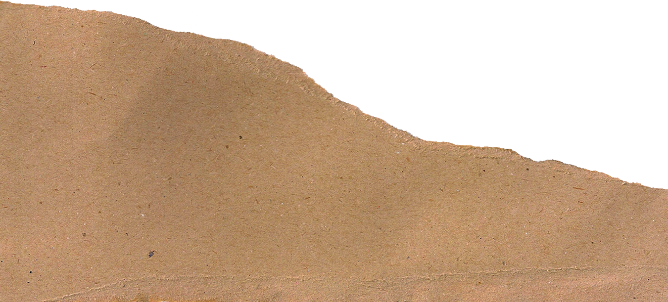


HƯỚNG DẪN VỀ NHÀ
Ôn lại kiến thức đã học.
Làm bài tập trong Sách bài tập Lịch sử Địa lí 7.
Đọc và tìm hiểu trước Bài 4: Văn hóa Phục hưng.

Slide 35
CẢM ƠN CÁC EM ĐÃ
LẮNG NGHE BÀI GIẢNG!

